Slide 1


ASPEK HUKUM DALAM BISNIS UMKM
PERTEMUAN KE .15
Mashuril Anwar, S.H., M.H.

Slide 2
Peran UMKM dalam Ekonomi Indonesia
Kontribusi ekonomi
UMKM memiliki peran penting dalam perekonomian Indonesia, menyumbang sekitar 60% dari total PDB negara.
Penyedia lapangan kerja
UMKM menyerap hingga 97% tenaga kerja di Indonesia, menjadi tulang punggung ketenagakerjaan nasional.
Penggerak ekspor
UMKM turut berkontribusi signifikan terhadap nilai ekspor Indonesia, membantu meningkatkan devisa negara.

Slide 3
Payung Hukum UMKM
UNDANG-UNDANG NOMOR 20 TAHUN 2008 TENTANG USAHA MIKRO, KECIL, DAN MENENGAH
Pemberdayaan UMKM
Koordinasi dan pengendalian
Sanksi administratif dan pidana

Slide 4
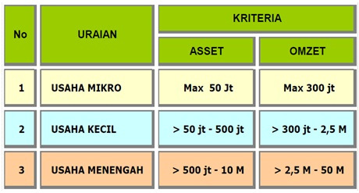
Kriteria UMKM

Slide 5

Perizinan dan Legalitas UMKM
Mendapatkan Izin Usaha
Mengurus Legalitas Perusahaan
Perlindungan Hukum
Kepemilikan dokumentasi legal membantu UMKM mendapatkan perlindungan hukum dalam menjalankan usaha dan bersaing secara sehat di pasar.
UMKM perlu memperoleh izin usaha resmi dari instansi terkait, seperti Pemerintah Daerah atau Kementerian Koperasi dan UKM, untuk beroperasi secara legal.
Proses pendirian UMKM juga mencakup pembentukan badan hukum perusahaan, seperti memperoleh Nomor Induk Berusaha (NIB) dan Tanda Daftar Perusahaan (TDP).

Slide 6
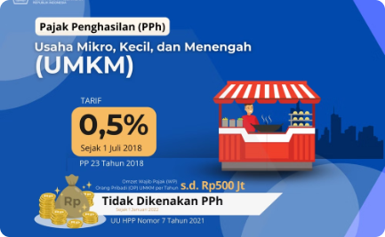
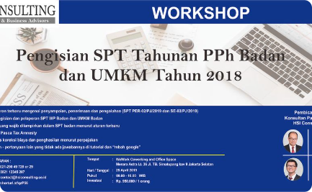
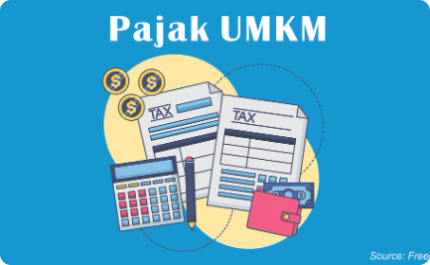
Aspek Perpajakan UMKM
Tarif Pajak UMKM Lebih Rendah
Kemudahan Pelaporan Pajak
Insentif Pajak untuk UMKM
UMKM menikmati tarif pajak yang lebih rendah dibandingkan dengan perusahaan besar. Hal ini membantu UMKM untuk tumbuh dan berkembang dengan beban pajak yang lebih ringan.
Aturan perpajakan UMKM dirancang lebih sederhana dan mudah dipahami, memungkinkan pelaku UMKM untuk melaksanakan kewajiban pajak dengan lebih efisien.
Pemerintah memberikan berbagai insentif pajak untuk UMKM, seperti pembebasan pajak, potongan pajak, dan fasilitas lainnya, guna mendorong pertumbuhan sektor ini.

Slide 7
Aspek Ketenagakerjaan UMKM
Tenaga Kerja Fleksibel
Peraturan Ketenagakerjaan
Pengembangan Kompetensi
Kemitraan dan Kolaborasi
UMKM sering memanfaatkan tenaga kerja yang lebih fleksibel, seperti pekerja lepas atau paruh waktu. Hal ini membantu UMKM beradaptasi dengan perubahan pasar dan kebutuhan yang berfluktuasi.
UMKM wajib mematuhi regulasi ketenagakerjaan seperti upah minimum, jam kerja, hak cuti, dan perlindungan bagi pekerja. Kepatuhan ini memastikan lingkungan kerja yang aman dan adil.
UMKM sering memberikan pelatihan dan pengembangan kompetensi bagi karyawannya untuk meningkatkan produktivitas dan daya saing. Ini membantu menjaga kualitas layanan dan inovasi.
UMKM dapat bermitra dengan lembaga pelatihan atau pemerintah untuk meningkatkan keterampilan dan produktivitas tenaga kerja. Kolaborasi ini mendukung pertumbuhan UMKM.

Slide 8
Aspek Perlindungan Konsumen UMKM
1
Transparansi Informasi
2
Jaminan Keamanan Produk
UMKM perlu memastikan transparansi informasi produk dan layanan kepada konsumen, termasuk kualitas, kuantitas, dan harga yang wajar.
Produk UMKM harus aman dan tidak membahayakan kesehatan konsumen. UMKM perlu memenuhi standar keamanan yang ditetapkan.
3
Penanganan Komplain
4
Edukasi Konsumen
UMKM harus memiliki prosedur yang jelas untuk menangani komplain dan keluhan konsumen secara profesional dan tepat waktu.
UMKM harus aktif memberikan edukasi dan informasi kepada konsumen terkait penggunaan produk dan layanan yang aman dan benar.

Slide 9



Aspek Pembiayaan UMKM
Sumber Pembiayaan
Regulasi Kredit UMKM
Literasi Keuangan
UMKM dapat mengakses berbagai sumber pembiayaan, seperti modal sendiri, pinjaman bank, kredit mikro, dan skema pembiayaan lainnya yang disediakan pemerintah maupun swasta.
Pemerintah telah menetapkan berbagai peraturan untuk mempermudah akses UMKM terhadap kredit, seperti Kredit Usaha Rakyat (KUR) dan skema jaminan.
Peningkatan literasi keuangan UMKM sangat penting agar dapat mengelola keuangan dengan baik dan mengakses sumber pembiayaan yang sesuai.

Slide 10
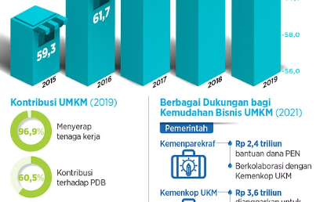
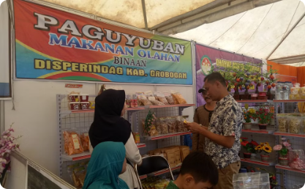

Strategi Pengembangan UMKM di Masa Depan
Pemanfaatan Teknologi Digital
Inovasi Produk dan Jasa
Akses Pembiayaan yang Lebih Mudah
Terus mengembangkan produk dan jasa yang inovatif dan sesuai dengan tren pasar akan membantu UMKM untuk meningkatkan daya saing dan memperluas pangsa pasar.
Memanfaatkan platform digital untuk memperluas pasar, meningkatkan efisiensi operasional, dan menyediakan layanan pelanggan yang lebih baik akan menjadi kunci bagi UMKM untuk bersaing di era digital.
Pemerintah dan lembaga keuangan perlu memperbaiki sistem pembiayaan yang lebih mudah, terjangkau, dan sesuai kebutuhan UMKM untuk mendorong pertumbuhan dan pengembangan usaha.

Slide 11
Ketentuan Sanksi
Administratif
Pencabutan izin usaha dan/atau denda paling banyak 10 milyar
Pencabutan izin usaha dan/atau denda paling banyak 5 milyar
Pidana
Menguntungkan diri sendiri atau orang lain dengan mengaku atau memakai nama UMKM sehingga mendapatkan kemudahan untuk memperoleh dana, tempat usaha, bidang dan kegiatan usaha, atau pengadaan barang dan jasa untuk pemerintah yang diperuntukkan bagi UMKM
pidana penjara paling lama 5 tahun dan pidana denda paling banyak 10 milyar rupiah
Usaha Besar memiliki dan/atau menguasai UMKM sebagai mitra usaha
Usaha Menengah memiliki dan/atau menguasai UMK mitra usahanya

Slide 12
☺ END ☺

